Slide 1
第五课：json
一、dict与json
1. dict
2. dict转json
3.json转dict
二、json
1. 传json参数
2. json解析
三、参数关联
1. 获取字符串参数
2.请求参数关联

Slide 2
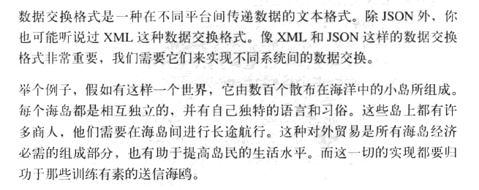
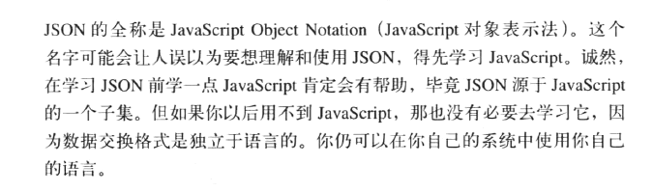
Json科普扫盲
1.Json是一种数据交换格式
2.Json独立于编程语言
Json的详细资料再群文件中有

Slide 3
一、dict与json
1. python数据类型
Python常见数据类型：None,bool,int,float,str,list,tuple,dict
# coding:utf-8 a = None # None print(a) b = False # bool print(b) c, d = 12, 10.6 # int,float print(c) print(d) e = "12aad" # str, unicode print(e) f = [1, 10.4, "1232aas", "ad"] # list print(f) g = (1, 10.4, "1232aas", "ad") # tuple print(g) h = {"a": None, # dict "b": 12, "c": "ad", "d": [1, "ad", True], "f": {"aa": 11, "dd": False, "cc": ("1", 11)} } print(h) # 查看数据类型用type函数 print(type(h)) print(type(g))

Slide 4
一、dict与json
2. dict
Dict常用操作：增 删 改 查
# coding:utf-8 # 字典的添加、删除、修改操作 d1 = {
"a": None, "b": 1, "c": "12a", "d": True, "e": ["1", 12] }
d1["f"] = "abb" # 增 print(d1)
del(d1["a"]) # 删 print(d1)
d1["b"] = 15 # 改 print(d1)
print(d1["e"]) # 查

Slide 5
一、dict与json
3.dict转Json
Dict转json （注意：字典是无序的）
# coding:utf-8 import json d1 = { "a": None, "b": False, "c": True, "d": "BAB2", "e": ["1", 12], "f": ("1n", 90), "g": {"h": 1, "i": "11", "j": True} } print(type(d1)) js = json.dumps(d1) print(type(js)) print(js)
| | Python | JSON | | +===================+===============+ | | dict | object | | +-------------- -----+---------------+ | | list, tuple | array | | +-------------------+---------------+ | | str, unicode | string | | +-------------------+---------------+ | | int, long, float | number | | +-------------------+---------------+ | | True | true | | +-------------------+---------------+ | | False | false | | +-------------------+---------------+ | | None | null | | +-------------------+---------------+
打印结果：
{"a": null, "c": true, "b": false,
"e": ["1", 12], "d": "BAB2",
"g": {"i": "11","h": 1, "j": true},
"f": ["1n", 90]}

Slide 6
一、dict与json
4.Json转dict
Json转dict
# coding:utf-8 import json d1 = { "a": None, "b": False, "c": True, "d": "BAB2", "e": ["1", 12], "f": ("1n", 90), "g": {"h": 1, "i": "11", "j": True} }
print(type(d1)) d1_js = json.dumps(d1) # 字典转json print(type(d1_js)) print(d1_js) js_d1 = json.loads(d1_js) # json转字典 print(type(js_d1)) print(js_d1)
| +---------------+-------------------+ | | JSON | Python | | +===============+===================+ | | object | dict | | +---------------+-------------------+ | | array | list | | +---------------+-------------------+ | | string | unicode | | +---------------+-------------------+ | | number (int) | int, long | | +---------------+-------------------+ | | number (real) | float | | +---------------+-------------------+ | | true | True | | +---------------+-------------------+ | | false | False | | +---------------+-------------------+ | | null | None | | +---------------+-------------------+
转dict后结果：
{u'a': None, u'c': True, u'b': False, u'e': [u'1', 12], u'd': u'BAB2', u'g': {u'i': u'11', u'h': 1, u'j': True}, u'f': [u'1n', 90]}

Slide 7
二、json
1.传Json参数
Post请求有两种方法传json参数
第一种：传json参数（自动转json了）
# coding:utf-8 import requests import json payload = {"yoyo": "hello world!", "python": 123456, "requests": True} url = "http://httpbin.org/post" # 第一种直接传json参数（推荐这种） r1 = requests.post(url, json=payload) # json参数直接自动转json了 print(r1.text)
第二种：传data参数（需json转换）
# coding:utf-8 import requests import json payload = {"yoyo": "hello world!", "python": 123456, "requests": True} url = "http://httpbin.org/post" # 第二种传data参数，需要转json r2 = requests.post(url, data=json.dumps(payload)) # 传data参数就需要转json print(r2.text)

Slide 8
二、json
2.Json解析
1.Content是以字节方式输出
result1 = res.content # 字节输出 print(type(result1)) # 这里是str类型 print(result1)
以上是接着博客园登录案例的结果：
<type 'str'>
{"success":true}
2.json()是将服务器返回很多json类型转为python的字典
result2 = res.json() # 解析json print(type(result2)) # 这里是dict类型 print(result2)
print(result2['success']) # 取出dict里sucess字段
<type 'dict'>
{u'success': True}
True

Slide 9
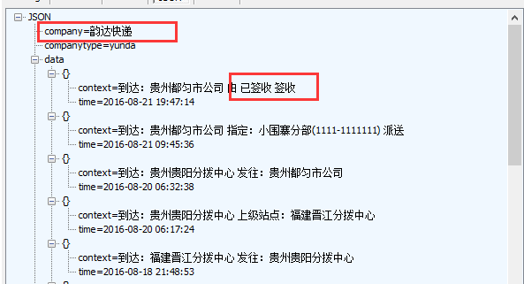
二、json
3.案例分析
以下是返回的json数据
1.如何提取快递公司名称
2.如何获取“已签收”状态
Get:http://www.kuaidi.com/index-ajaxselectcourierinfo-1202247993797-yunda.html

Slide 10
二、json
4.参考代码
# coding:utf-8 import requests url = "http://www.kuaidi.com/index-ajaxselectcourierinfo-1202247993797-yunda.html" headers = { "User-Agent": "Mozilla/5.0 (Windows NT 10.0; WOW64; rv:44.0) Gecko/20100101 Firefox/44.0" } # get方法其它加个ser-Agent就可以了 s = requests.session() r = s.get(url, headers=headers, verify=False) result = r.json() print result['company'] # 获取公司名称 data = result["data"] # 获取data里面内容 print data print data[0] # 获取data里最上面有个 get_result = data[0]['context'] # 获取已签收状态 print get_result if u"已签收" in get_result: print "快递单已签收成功" else: print "未签收"

Slide 11
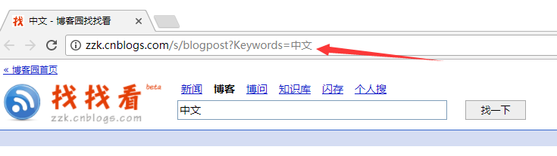
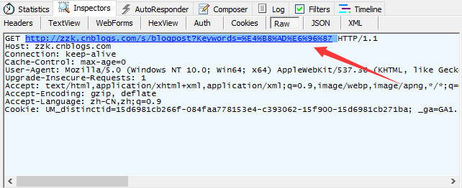
三、url
url编码与解码
眼见不一定为真，抓包才是真实的！！！
url带中文的请求
在浏览器看到地址：http://zzk.cnblogs.com/s/blogpost?Keywords=中文
抓包看到的请求：http://zzk.cnblogs.com/s/blogpost?Keywords=%E4%B8%AD%E6%96%87

Slide 12
三、url
url编码
Requests这个库自动处理了url带中文的请求
----所以下面的代码，了解下原理就行
# coding:utf-8 import urllib a = "中文" url = "http://zzk.cnblogs.com/s/blogpost?Keywords=%s"%a print url # quote是对字符串转码成url可识别编码 b = urllib.quote(a) print b url1 = "http://zzk.cnblogs.com/s/blogpost?Keywords=%s"%b print url1

Slide 13
三、url
url解码
有时候我们需要从上一个请求的url获取参数，传到下一个请求去，
对于中文的会显示%E4%B8%AD%E6%96%87这种，就需要解码了
# coding:utf-8 import urllib url2 = "http://zzk.cnblogs.com/s/blogpost?Keywords=%E4%B8%AD%E6%96%87" print urllib.unquote(url2) import requests url = "http://zzk.cnblogs.com/s/blogpost" par = {"Keywords": "中文"} # 参数存字典 header = {"User-Agent": "Mozilla/5.0 (Windows NT 10.0; Win64; x64) AppleWebKit/537.36 " "(KHTML, like Gecko) Chrome/62.0.3202.94 Safari/537.36", "Cookie": "UM_distinctid=15d6981cb266f-084faa778153e4-c393062-15f900-15d6981cb271ba; _ga=GA1.2.1776787901.1500036947", } res1 = requests.get(url=url, params=par, headers=header) print res1.url print res1.encoding print urllib.unquote(res1.url.encode("utf-8"))

Slide 14
三、url
Python3解决方案
# coding:utf-8 # python3 import urllib.parse # 编码 print(urllib.parse.quote("中文")) # 解码 print(urllib.parse.unquote("%E4%B8%AD%E6%96%87")) url2 = "http://zzk.cnblogs.com/s/blogpost?Keywords=%E4%B8%AD%E6%96%87" print(urllib.parse.unquote(url2)) import requests url = "http://zzk.cnblogs.com/s/blogpost" par = {"Keywords": "中文"} # 参数存字典 header = {"User-Agent": "Mozilla/5.0 (Windows NT 10.0; Win64; x64) AppleWebKit/537.36 " "(KHTML, like Gecko) Chrome/62.0.3202.94 Safari/537.36", "Cookie": "UM_distinctid=15d6981cb266f-084faa778153e4-c393062-15f900-15d6981cb271ba; _ga=GA1.2.1776787901.1500036947", } res1 = requests.get(url=url, params=par, headers=header) print(res1.url) print(res1.encoding) print(urllib.parse.unquote(res1.url)) #

Slide 15
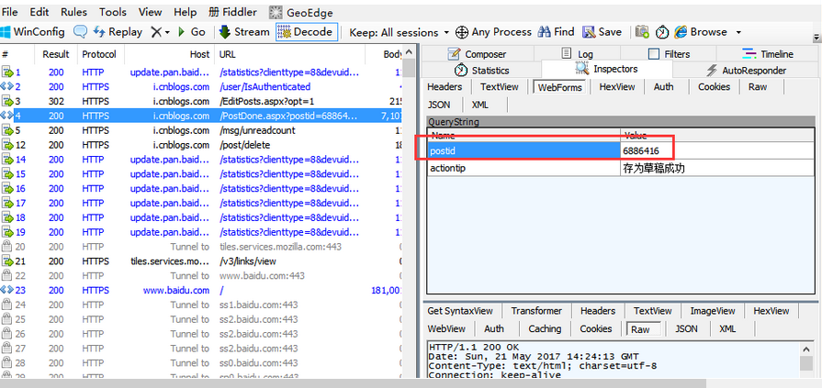
四、参数关联
1.参数关联
下一个请求，需要用到上一请求的参数，如：博客园删除草稿箱内容
有些服务端返回的参数并不一定在response里，也有可能在request里
如下是保存草稿成功后，服务端返回的一个帖子id,保存在url的QureyString里

Slide 16
四、参数关联
2.正则提取字符串
知道前后取中间
# 正则提取需要的参数值 import re postid = re.findall(r"postid=(.+?)&", r2.url) print postid # 这里是list # 提取为字符串 print postid[0]
1.先导入re模块
2.re.findall(匹配规则，查找对象)是查找所有符合规则的
3. postid=(.+?)& 这个意思是查找postid=开头，&结尾的，返回字符串中间内容，如：postid=12345&a=111
那就返回[‘12345’]
4.返回的结果是list
5.list[0]是取下标第一个

Slide 17
Re正则提取
如果参数在末尾，匹配到最后： r"postid=(.+?)$"
匹配？号之前的：由于？是特殊字符，需要转义\？
^表示从头开始匹配，$表示匹配到最后一个字符
# coding:utf-8 import re url= "https://i.cnblogs.com/PostDone.aspx?postid=7900629" postid = re.findall(r"postid=(.+?)$", url) print postid # 这里是list # 提取为字符串 print postid[0] # 匹配？号之前的 u = re.findall(r"^(.+?)\?", url) print u

Slide 18
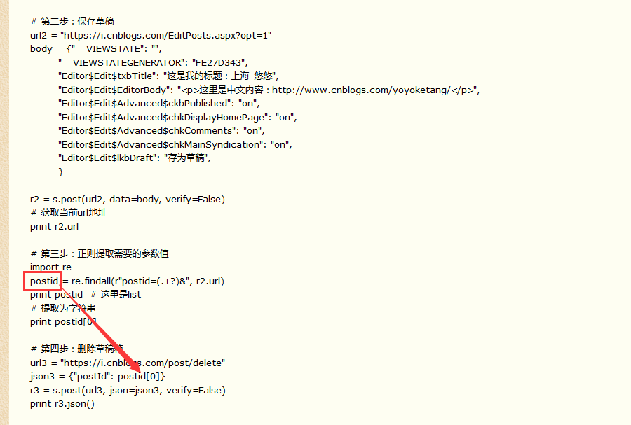
四、参数关联
3.请求关联
参考地址：http://www.cnblogs.com/yoyoketang/p/6886610.html

Slide 19
课后作业
1.一定要对python数据类型滚瓜烂熟：list、字典、字符串、元祖、数字等
2.Json与字典区别弄清楚，能互相转换
3.Json数据能提取自己想要的参数

